Slide 1


通信原理虚拟仿真实验

Slide 2
通信原理虚拟仿真实验特点：
基础实验：加深对课堂知识的理解；
自主探索：自行挖掘实验内容；
课下完成；
自行选择时间、地点；
互联网平台操作；
电子报告；
实验报告：
结构完整；禁止抄袭；加入思考总结；

Slide 3
通信原理虚拟仿真实验内容：（8任选5）
基础实验
实验1 余弦信号的波形及频谱
模拟调制
实验2 离散大载波双边带载波调幅（AM）
实验3 调频（FM）
数字调制
实验4 二进制移相键控（BPSK）及在AWGN信道下的传输性能
注意：课内虚拟实验共5个，可以从8个实验中任选，多做不加分

Slide 4
通信原理虚拟仿真实验内容：
信源编码
实验5 脉冲编码调制（PCM）
信道编码
实验6 （7,4）汉明编码及在AWGN信道下的纠错性能
眼图
实验7 线性均衡器-迫零算法
星座图
实验8 MPSK/MQAM信号的星座图

Slide 5
开放式虚拟仿真实验教学管理与共享平台
操作指南

Slide 6
资料下载
开展本实验所需的客户端、实验指导书、操作文档等资料请从以下百度网盘链接下载：
链接：https://pan.baidu.com/s/1kcpISGIw7TZWI-UkwsH4Tg 密码：olga

Slide 7

0
根据“通信原理虚拟实验客户端安装”文档完成客户端安装

Slide 8

1
在浏览器中输入网址：http://virsim.xjtu.edu.cn/virexp/
2
点击学生登陆进入平台入口

Slide 9
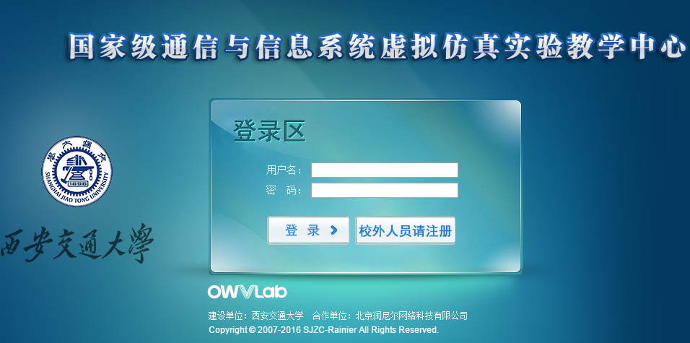
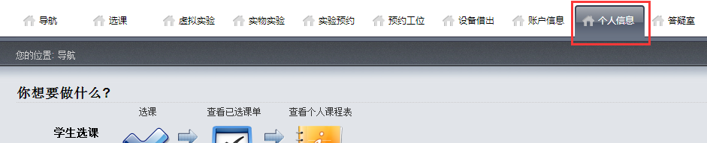
3
输入用户名密码进行登陆（每个人的账户名为自己学号如2130502011，初始密码为TXYLsy#2022）
4
登陆之后显示的是导航页，在个人信息下面可以修改自己的密码

Slide 10
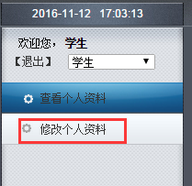
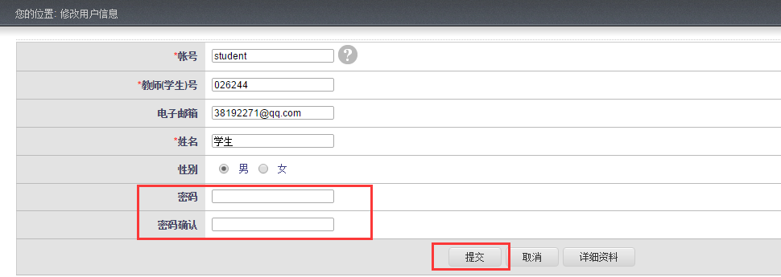
5
点击个人信息栏，点击左侧“修改个人信息”或者页面下方的“修改”按钮，进行密码修改，输入密码之后并确认之后点击“提交”按钮即可修改成功

Slide 11
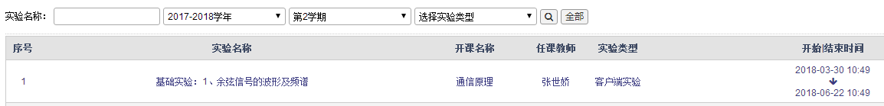
在导航栏上点击“虚拟实验”，可以看到虚拟实验列表，所有待做的实验均会放到里面，所有的实验都设置有开始时间和结束时间，在结束时间之前均可进行实验操作
6

Slide 12

点击实验名称后面的“开始实验”按钮可以查看到具体的实验内容，包括实验要求和报告要求
实验报告无需在实验平台上填写，需将实验报告写成word版，然后转成pdf，提交的文件包括两部分，具体详见步骤13。
7

Slide 13

8
实验的具体操作需要登录到第0步安装完成的“通信原理实验”客户端完成。
双击已安装的“通信原理”客户端图标，输入自己的用户名密码登录
9

Slide 14
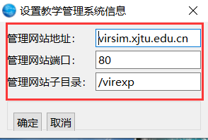
点击“设置按钮”，在弹出的设置教学管理系统信息中进行设置：
管理网站地址：virsim.xjtu.edu.cn
管理网站端口：80
管理网站子目录：/virexp
设置完成后点击“确定”按钮
在客户端界面输入用户名、密码登录
10

Slide 15
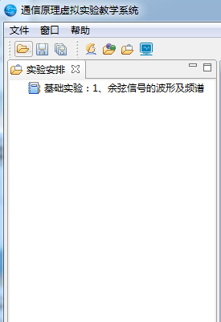
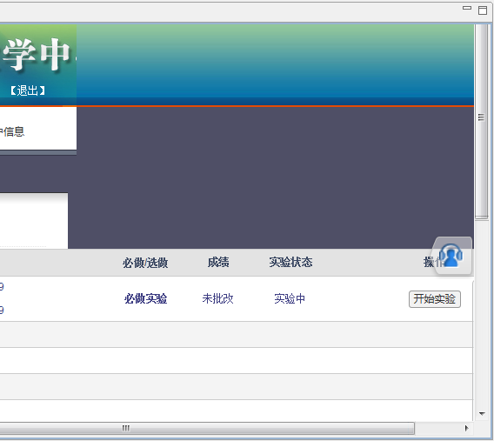
登录后左侧为“实验安排”栏中可以看到已安排的实验，右侧为实验教学中心共享平台网站，因网络安全设置，需要在左侧重新输入密码并登录，登录后可从右侧点击“开始实验”按钮同样可以查看到具体的实验内容（与第7步效果相同）
11

Slide 16
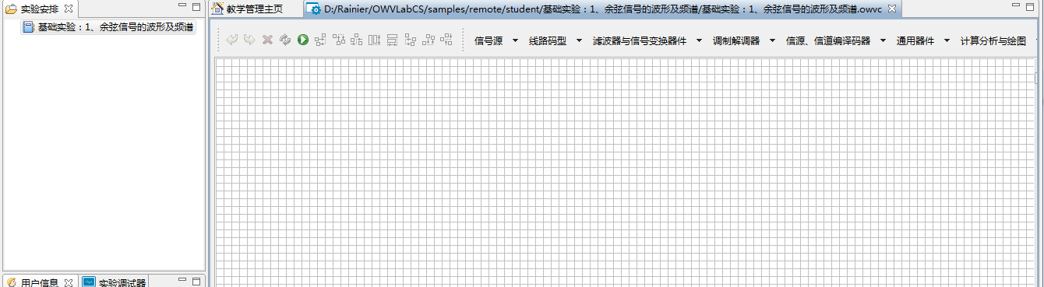
12
双击左侧实验安排中的实验内容，打开通信原理虚拟仿真实验台

Slide 17
13
根据实验指导书中提供的指导进行实验操作，然后运行并记录实验结果

Slide 18
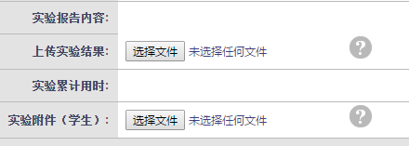

实验操作及实验报告均完成后，进入网页版实验界面，提交实验报告。具体如下：
1、“上传实验结果”处，点击右边的“选择文件”上传实验结果，此处的实验结果应为压缩包文件，压缩包中包括本次实验的实验报告（word版或pdf版）和实验相关文件
2、“实验附件（学生）”处，点击右边的“选择文件”按钮，上传“pdf版实验报告”
3、上述1、2操作完成后点击最下方的“提交”按钮提交实验结果。
注：上传文件名以：“姓名-学号-第X次实验” 命名
14
提交包含实验报告和实验源文件的压缩包
提交pdf版实验报告

Slide 19

15
提交作业之后返回到作业列表，即导航栏“虚拟实验”列表
在作业截止时间之前，如果需要对作业内容进行修改或者查看，可以点击“继续实验”按钮，进入实验内容
16

Slide 20
17
如果曾提交过作业内容，则可以点击“实验结果”右边的实验结果下载来下载并查看曾上传的作业结果
如果需要重新进行提交，点击“上传实验结果”右边的“选择文件”重新上传作业结果，最新上传的结果将覆盖以前上传的内容
18

Slide 21
平台操作如有任何问题
请邮件联系张老师
zhshijiao@mail.xjtu.edu.cn
谢谢

